Slide 1
Nikola Zrinski
Fran Ciković

Slide 2
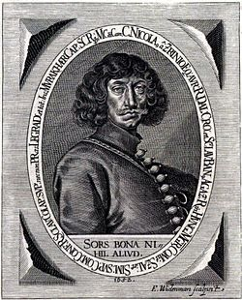
Tko je Nikola Zrinski
Puno ime: Nikola VII. Zrinski Čakovečki
Rođen u Čakovcu 1.5.1620. godine
Umro u Gornjim Kuršancima kod Čakovca, 18.11. 1664. godine
Bio je Hrvatski ban od 1647. do 1664. godne

Slide 3
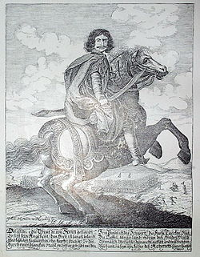
Nikola Šubić kao ratnik
Na kraljev poziv 1646. godine sudjelovao je u Tridesetogodišnjem ratu. Zbog pokazanog junaštva i vojne vještine, kralj Ferdinand III imenovao ga je 1647. godine "generalom svih Hrvata„
Nikola Šubić je pobjeđivao mnoge značajne bitke, a najviše protiv turaka

Slide 4
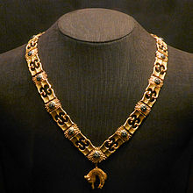
Značajne bitke koje je vodio Nikola Zrinski
Vodio je puno bitaka i pobjeđivao i je neke od tih su: Bitka kod Kostajnice 1651. u toj bitci Nikola je spasio puno života hrvatskih vojnika,bitka na Osječkom mostu u toj bitci Nikola Zrinski je pobjedio Osmanlije i s tim porazom Osmanska vojska je počela slabjeti , obrana tvrđave Novi Zrin s tom pobjedom Nikola je dobio nagradu za „viteza zlatnog rujna”
Lanac koji je dobio Nikola za „viteza zlatnog rujana”

Slide 5
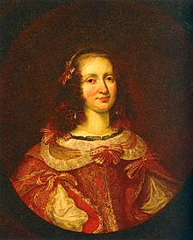
Obiteljski život
Nikola se dva puta ženio jer mu je prva žena (Euzebija Drašković) umra u tom braku nije imao djece
Drugi puta se oženio sa Marijom Sofijom Löbl s njom je imao četvero djece dok je dvoje umrlo kada su bili mali. Dvoje je nadživjelo svoga oca
Nikolina druga supruga

Slide 6
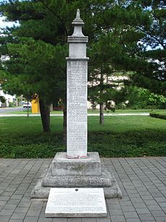
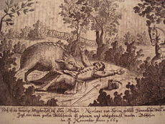
Pogibija
18. studenoga 1664. Nikola pogiba pod nejasnim okolnostima u lovu na vepra. To se dogodilo u blizini međimurskog naselja Gornji Kuršanec, južno od Čakovca. Postoje sumnje da je ubijen po nalogu bečkog dvora, ali je sve zataškano i prikazano kao smrt od ranjenog divljeg vepra.Njegovom smrću Zrinsko-frankopanska urota izgubila je svog predvodnika.
Spomenik Nikoline
pogibije

Slide 7
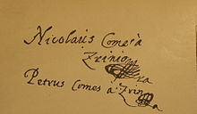
Zanimljivosti
Osim što je uspješno ratovao protiv Turaka, Nikola Zrinski bio je mudar političar i intelektualac. Napisao je niz značajnih književnih djela, među kojima je jedno od najpoznatijih velika knjiga lirike pod nazivom Sirena Jadranskoga mora (Adriai tengernek Syrenaia, 1651.), koju je s mađarskog jezika na hrvatski jezik preveo njegov brat Petar i objavio 1660. godine u Mletcima.
Autogrami Petra i Nikole Zrinskiog

Slide 8

Hvala na pažnji

